Slide 1
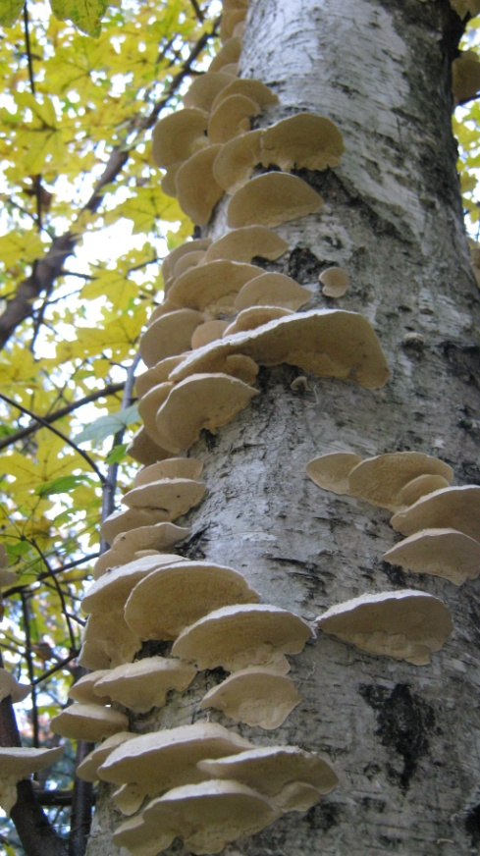
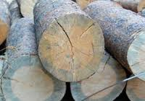
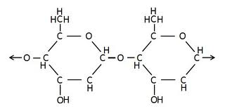
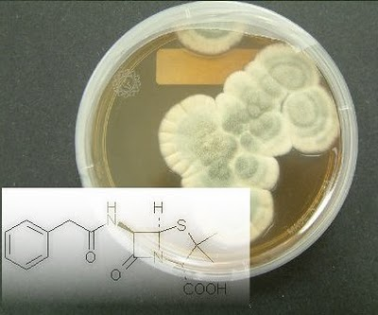
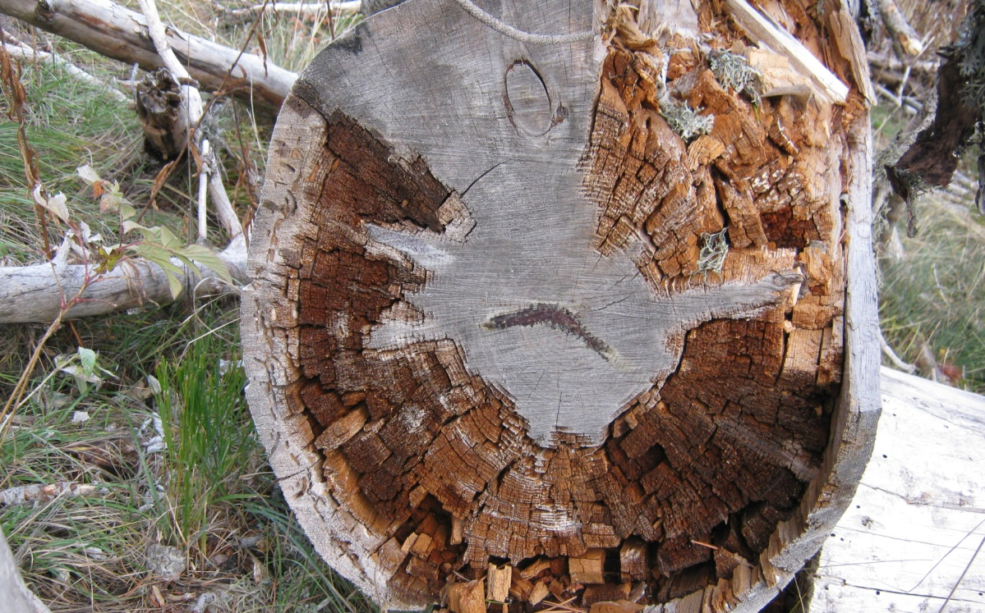
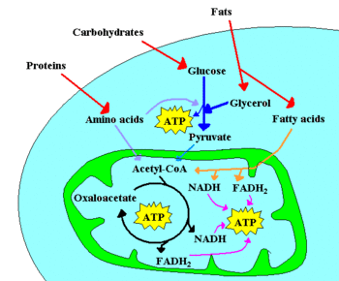
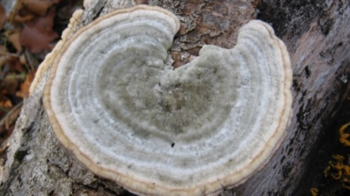
Osnovi ekologije i fiziologije gljiva prouzrokovača truleži i obojenosti drveta, metabolizam

Slide 2
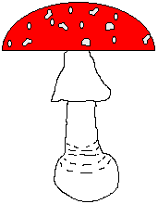
Drvo kao sredina za razvoj gljiva
DRVO
MIKROKLIMA
Hemijski:* primarni metaboliti (šećeri,masti,peptidi)
sastav * rezervni polisaharidi (skrob)
*strukturne komponente ćelijskog zida-
strukturni polisaharidi (celuloza, hemiceluloza),lignin
* minerali (N,P)
* ekstraktivne (rastvorljive) materije-
smole, tanini, etarska ulja
* volatilne (isparljive) materije
Fizička: *gustina
svojstva * vlažnost
temperatura
vlaga
aerisanost
pH
MIKROORGANIZMI
gljive
bakterije
drugi mikroorganizmi

Slide 3
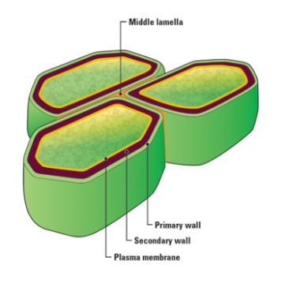
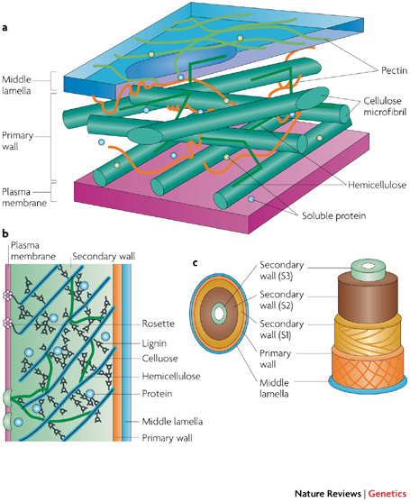
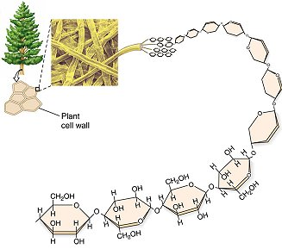
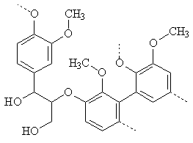

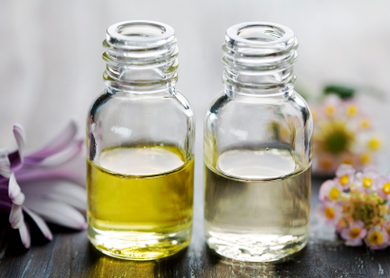
Ćelijski zid:
Primarni
Sekundarni (S1,S2,S3 sloj)
Tercijarni
Srednja lamela (povezuje ćelije)
Strukturne komponente:
Celuloza
Hemiceluloza
Lignin (aromatkog karaktera)
Ekstraktivne (prateće, rastvorljive) materije
(ne čine strukturu drveta već se nalaze u porama, izdvajaju se ekstrakcijom-rastvaranjem organskim i neorganskim rastvaračima)
*smole,tanini, etarska ulja
polisaharidi

Slide 4

Razvijajući se u drvetu kao supstratu gljivični organizmi menjaju njegovu primarnu fizičku i hemijsku konstituciju, koristeći za ishranu:
*ugljene hidrate (šećere):
strukturne (gradivne) polisaharide (ulaze u sastav ćelijskog zida- celuloza i hemiceluloza)
rezervne polisaharide (skrob)
monosaharide (proste šećere)
*lignin
*amino kiseline (belančevine-proteini)
*masne kiseline
*vitamine
*minerale (N-nitriti,nitrati; P-fosfati, S-sufati, Cl- hloridi)
*vodu
Polimerna jedinjenja (celuloza, hemiceluloza, lignin) gljive najpre razlažu do monomera ekstracelularnim (hidrolitičkim) enzmima (celulaze, hemicelulaze, ligninaze)
Hidrolizu (razlaganje) lignina vrše gljive prouzrokovači tzv. bele trueži (drvo u odmakloj fazi razgradnje dobija svetliju boju od normalne), dok je hidroliza celuloze i hemiceluloze svojstvena prvenstveno gljivama prouzrokovačima mrke truleži (drvo je u zvršnoj fazi tamnije boje od normalne boje drveta)

Slide 5
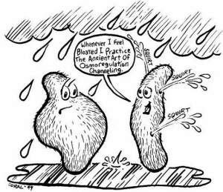
Prosta (lako dostupna) jedinjenja (prosti šećeri, aminokiseline, masne kiseline) gljive izazivači truleži koriste u početnim fazama kolonizacije, dok su jedini izvor hrane gljiva izazivača obojenosti drveta koje nemaju sposobnost razgradnje visokomolekularnih elemenata strukture ćelijskog zida (celuloze, hemiceluloze i lignina)
Tanin usvojen u malim količinama deluje stimulativno na razvoj nekih gjiva, dok u većim količinama deluje inhibitorno, tj. sprečava njihov razvoj. To je jedan od razloga veće otpornosti srčike hrasta od bejike, jer srčika sadrži mnogo veći procenat tanina
Inhibitorne materije određuju prirodnu otpornost drveta prema truleži odnosno čine drvo dugotrajnijim
Voda je gljivama neophoda, jer je pogodna sredina za odvijanje metaboličkih reakcija, prenosi materije koje se u njoj rastvaraju, univerzalni je rastvarač i učestvuje u osmoregulaciji (održavanju stalnog osmotskog pritiska, odnosno količine vode u organizmu)

Slide 6
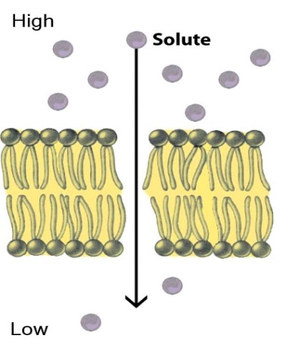
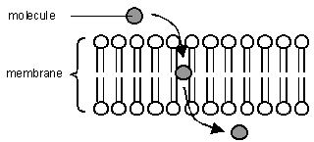
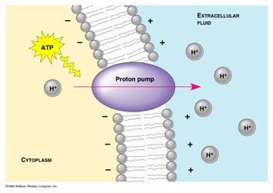
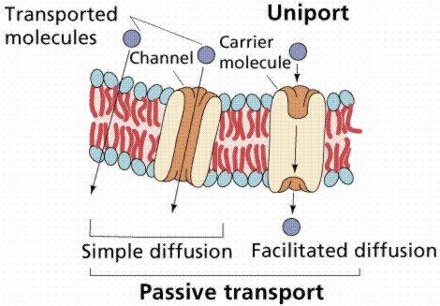
Ćelijska mebrana je lipoproteinskog sastava i selektivno je propustjiva
Voda, nepolarni molekuli (H2, 02, N2) i mali nenaelektrisani polarni molekuli poput glicerola i CO2 prolaze kroz ćelijsku membranu prostom difuzijom iz sredine sa većom u sredinu sa manjom koncentracijom sve dok se koncentracije ne izjednače
Veći polarni molekuli i joni kroz membranu mogu proći samo uz pomoć proteina nosača (olakšana difuzija-bez utroška energije/aktivni transport- sa utroškom energije)

Slide 7
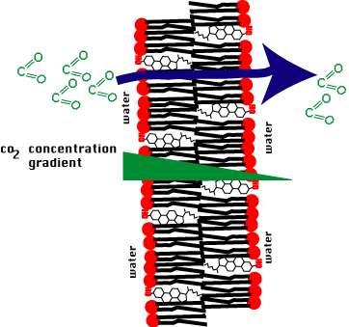
Ukoliko je u drvetu prisutna velika kocentracija CO2, CO2 će lako prostom difuzijom prolaziti kroz ćelijsku membranu, te će i koncentracija gasa u ćeliji brzo rasti
Neke gljive mogu podneti visoke koncentracije CO2 u drvetu (i do 70%), ali kako su gljive prouzrokovači truleži prvenstveno aerobni organizmi nedovoljna snabdevenost kiseonikom negativno će uticati na sposobnost gljve da usvoji hranljive materije i vodu, kao i na metabolizam (promet materije i energije) organizma u celini
Sposobnost gljiva da usvajaju hranljive materije i vodu iz drveta uslovljena je ravnotežom izmedju brojnih metaboličkih i transportnih procesa u ćeliji i zavisi od samog gljivičnog organizma, vrste i razvojnog stadijuma

Slide 8
Gjive koje se nastanjuju u drvetu i iz njega crpe hranljive materije pripadaju kategorijama saprofita i fakultatinih parazita
Egzistencija saprofita moguća je samo u tkivima koja su izgubila svoje životne funkcije
Nastanjuju poluprerađeno i prerađeno drvo u šumi, na stovarištima, konstrukcije i finalne drvne proizvode
Od najvećeg su značaja za drvnu industriju i metodi zaštite drveta pretežno se odnose na ove organizme
Fakultativni paraziti pretežno vode saprofitski način života, na poluprerađenom i prerađenom drvetu, ali se pod povoljnim uslovima (ozlede na stablu, umanjena vitalnost biljke izazvana npr. stresom od suše) mogu nastaniti i u živim stablima
U živim stablima ove gljive najčešće naseljavaju srčiku koja je u najvećoj meri ili potpuno izgubila svoje životne funkcije, te se fakultativni paraziti često nazivaju i pseudoparazitima (nastanjuju izumrle delove živih biljaka, odnosno stabala)

Slide 9
Dok je sa ekonomskog gledišta degradacija drvnih tkiva pod uticajem gljivičnog organizma vrlo štetna, jer se gubi potreban kvalitet drvne mase za industrijske, građevinske i ogrevne potrebe, ona u šumi može imati i svoju korisnu stranu-razlaganje drvnog materijala do krajnjeg stepena, te obogaćivanje šumskog zemljišta (humifikacija)
U toku procesa razlaganja drveta dolazi do sukcesije gljivičnih organizama:
Procese u drvetu najčešće otpočinju primarni drvni saprofiti koji se brzo šire i “prvi zauzimaju supstrat” koristeći raspoložive hranljive materije poput skroba (rezervni polisaharidi)
Drvo zatim naseljavaju sekundarni saprofiti (gljive izazivači truleži) koji ekstracelularnim hidrolitičkim enzimima razlažu strukturne polisaharide (celulozu, hemicelulozu i/ili lignin) na monosaharide
Drvo koje je u fazi truljenja potom naseljavaju i saprofiti koji nemaju sposobnost razgradnje osnovnih konstituenata ćelijskog zida, već se hrane šećerima koji se oslobađaju dejstvom gljiva izazivača truleži
Humikolni sarofiti i bakterije dalje razlažu drvni materijal do krajnjeg stepena i vrše humifikaciju šumskog zemljišta

Slide 10
Pojava i razvoj epiksilnih gljiva (truležnica) uslovljenjeni su specifičnim mikroklimatskim i stresnim uslovima beljike i srčike
Srčika
* Nema živih ćelija ili su prisutne u malom broju
*Prisutna gasovita faza, ali je sastav gasova često nepovoljan zbog velike koncentracije CO2 (1. faktor stresa)
*Prisutne toksične ekstraktivne materije-npr. tanini u srčiki hrasta i pitomog kestena (2. faktor stresa)
*Gljive su se na stresnu sredinu srčike adaptirale sporim rastom koji ne postavlja velike zahteve u pogledu metabolizma
Smatra se da je upravo prisutnost gasovite faze (bez obzira na nepovoljni sastav) jedan od glavih faktora koji gljivama omogućava opstanak u ovoj sredini!!
Srčika vrsta iz roda Abies otporna je prema truleži uprkos tek neznatnoj toksičnosti prisutnih ekstraktiva najverovatnije zbog anoksičnih uslova vlažne truleži karakteristične za drvo ovih vrsta

Slide 11
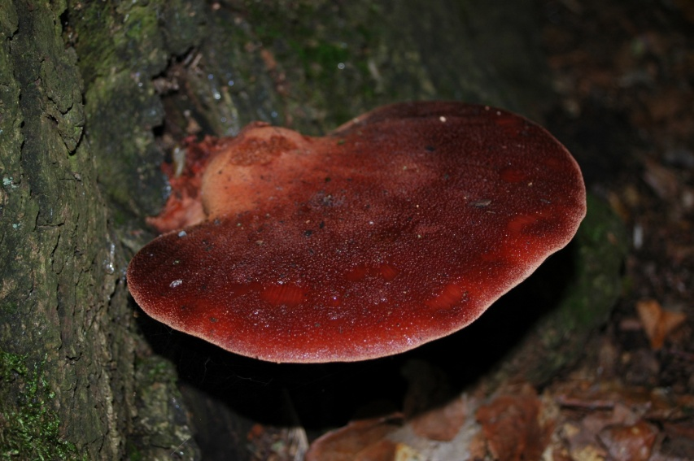
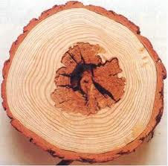
Neke gljive tolerantne su prema fungitoksičnom efektu ekstraktiva srčike njihovih domaćina, dok su druge benefitirale od prisustva ekstraktivnih supstanci!
Npr neki ekstraktivi vrsta iz roda Ulmus stimulaivno deluju na rast određenih truležnica
Fistulina hepatica može koristiti tanine iz drveta hrasta kao jedini izvor ugljenika!!!
Gjive koje koloniziraju srčiku dubećeg stala retko kada koloniziraju srčiku oborenog stabla (drugačiji uslovi sredine-manji vodni poncijal, veća količina CO2, manja 02)

Slide 12
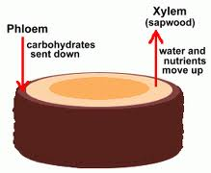
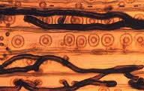
Beljika
Stresni faktori:
*Povećani nivo vlage
*Loša aerisanost
Gljive su se na nepovoljne uslove beljike adaptirale na različite načine
Npr neke truležnice najpre isuše drvno tkivo, a zatim kreću u proces kolonizacije
Vrste iz roda Ophiostoma, prouzrokovači traheomikoze zapušavaju sprovodne sudove gumoznim materijama-tilama koje nastaju kao posledica iritiranja okolnih parenhimatičnih ćelija hifama gljive
Neke gljive egzistiraju u drvnom tkivu kao latentni patogeni i u uslovima koji menjaju odnos vlaga/aeracija (npr. stres od suše) prelaze iz latentne u patogenu fazu

Slide 13
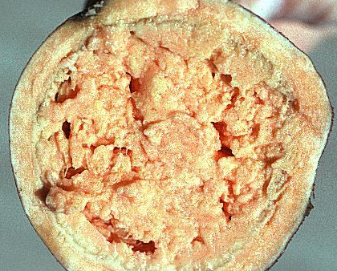
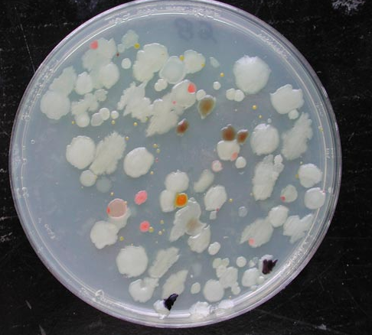
U procesu razgradnje drveta ne učestvuju samo epiksilne gljive, već je to ekološki kompleks koji uključuje veliki broj organzama
Npr odnos gljiva izazivača truleži i bakterija je na relaciji mutulizam/kompetencija
Bakterije su česti prouzrokovači tzv vlažne truleži drveta
Neke gljive prouzrokovači truleži tokom razgradnje lignina oslobađaju metanol koji azotofiksatorne bakterije koriste za svoj rast i razvoj
Pojedine bakterije razgrađuju toksične ekstraktivne materije koje onemogućavaju pojavu gljiva truležnica
Zbog toksičnosti fungicida sve je češća upotreba bakterija antagonista u zaštiti drveta

Slide 14
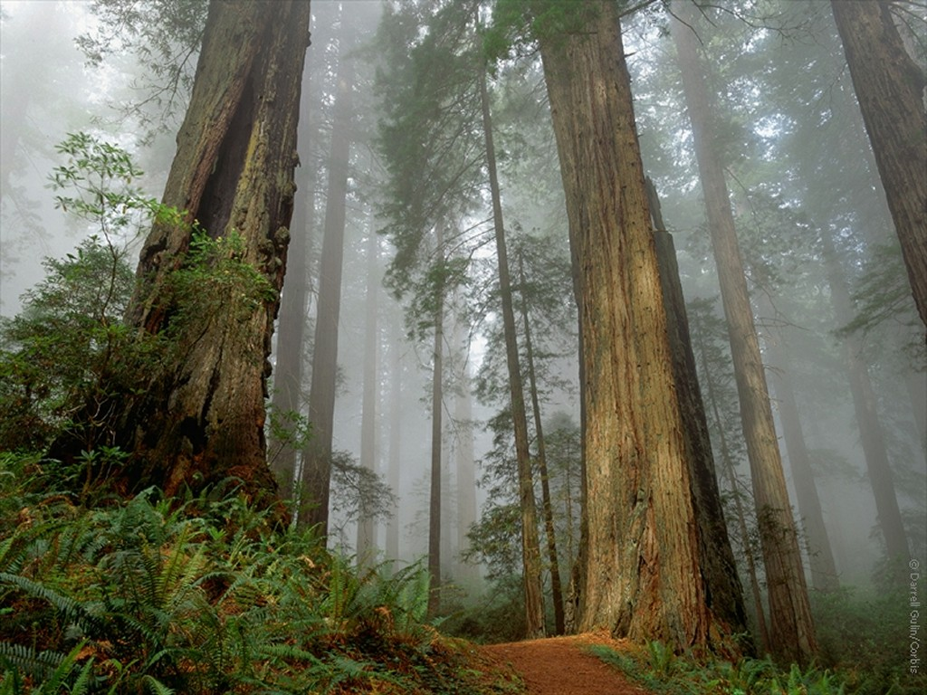
Hvala!
Hvala!

